Slide 1
清华大学2018级本科综合论文训练 基于FU740-C000的线上硬件交互实验平台开发
唐皓泓
计算机系 82班
指导老师：向勇
2021年12月30日

Slide 2
目录
一 选题背景及意义
二 已有工作调研
三 研究目标
四 工作特色及其难点、拟采取的解决方法
五 预期进度安排

Slide 3
选题背景及意义

Slide 4
选题背景及意义
计算机系的原理课与实验环节几乎是密不可分的
操作系统课尚未有在实际板子上进行实验的机会
实际情况与软件模拟会有出入，需要不同的解决手段，培养学生动手能力
疫情影响

Slide 5
已有工作调研

Slide 6
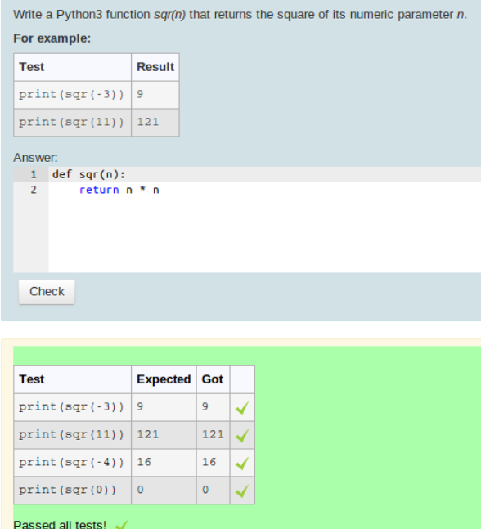
已有工作调研
线上平台会使学生更愿意、更高效地去完成学习任务
目前几乎没有一个线上平台是基于真实板子作为操作系统课的实验环境
哈尔滨工业大学在操作系统课上已有一个
开源的线上平台(Moodle Dev in HIT (github.com))，
可以此作为基础来开发。(OJ、查重、作业檢查系统)
Moodle平台，十分适合此次的工作(免费、开源、安全、插件丰富)
Notes:
使用限制低
安全
有代碼檢查/編譯插件
功能弹性化，可安装不同插件
非大型网页架构，适合课程使用
調研後發，可以應用
Moodle Dev in HIT (github.com)

Slide 7
工作目标

Slide 8
工作目标
在哈工大的Moodle框架的基础下，在线上平台上加入与板子的交互，最终形成一个可演示和试用的原型系统
线上平台基本功能
已有工作
我的工作
具备登入界面
OJ
编译代码
作业系统
能够加载文件、驱动程序到板子上，保存数据到本地
把线上平台与板子连接起来
加入调试界面
在调试界面上能够与真实板子进行交互
输出调试信息

Slide 9
工作目标
用户端
服务器端
板子
数据库(储存用户信息)
整体设计框架设想
远程控制
线上平台

Slide 10
工作特色及其难点、拟采取的解决方法

Slide 11
工作特色及其难点、拟采取的解决方法
工作特色
目前还没有以真实板子来进行交互的线上实验平台，我需要把所有学到的知识都应用到一起，所以这项工作是有一定的综合性。
难点
拟采取的解决方法
FU740-C000
目前与计算机端控制交互还未完全调通，需要先把板子与计算机端交互调稳定
目前向勇老师的实验室里已有相关同学在进行相关调试，可以与同学进行交流学习
查阅相关文档、多进行尝试、询问比较熟悉的同学
线上平台
需要学习大量关于搭建Moodle的知识
实验资源管理(板子调度、docker、网络端口)
实验交互过程(设计如何编译/调试)
实验过程数据采集和分析(用户操作日志、错误信息)
Notes:
第一次接触板子先复现学长学姐们已经完成的工作再进行下一步的开发
所以这项工作是在已有的基础上进行创新的工作。

Slide 12
预期进度安排

Slide 13
预期进度安排
1-3周：向实验室里的同学学习板子相关内容，争取在两周内调稳定板子与计算机间的交互并开展后续工作。落实并搭建基本网页框架，完成基本功能：登入功能、测试OJ，搭建简易数据库。搭建调试界面，并能够显示板子信息。
4-6周：设计实验交互过程(如何编译/展示调试结果) ，准备中期答辩。
7-8周：设计数据收集方法(操作日志、错误信息)。完成文件加载功能，并具备选板子功能。继续测试调试界面。
9-10周：设计并测试网络端口动态分配。
11-12周：设计系统故障处理。
13-14周：整体稳定性优化，准备docker。
15-16周：最后调整，并准备最终答辩资料。
*初步计划安排，在开题完、开始工作之后，与老师商量再稍作调整

Slide 14
感谢老师们的聆听！

